Slide 1
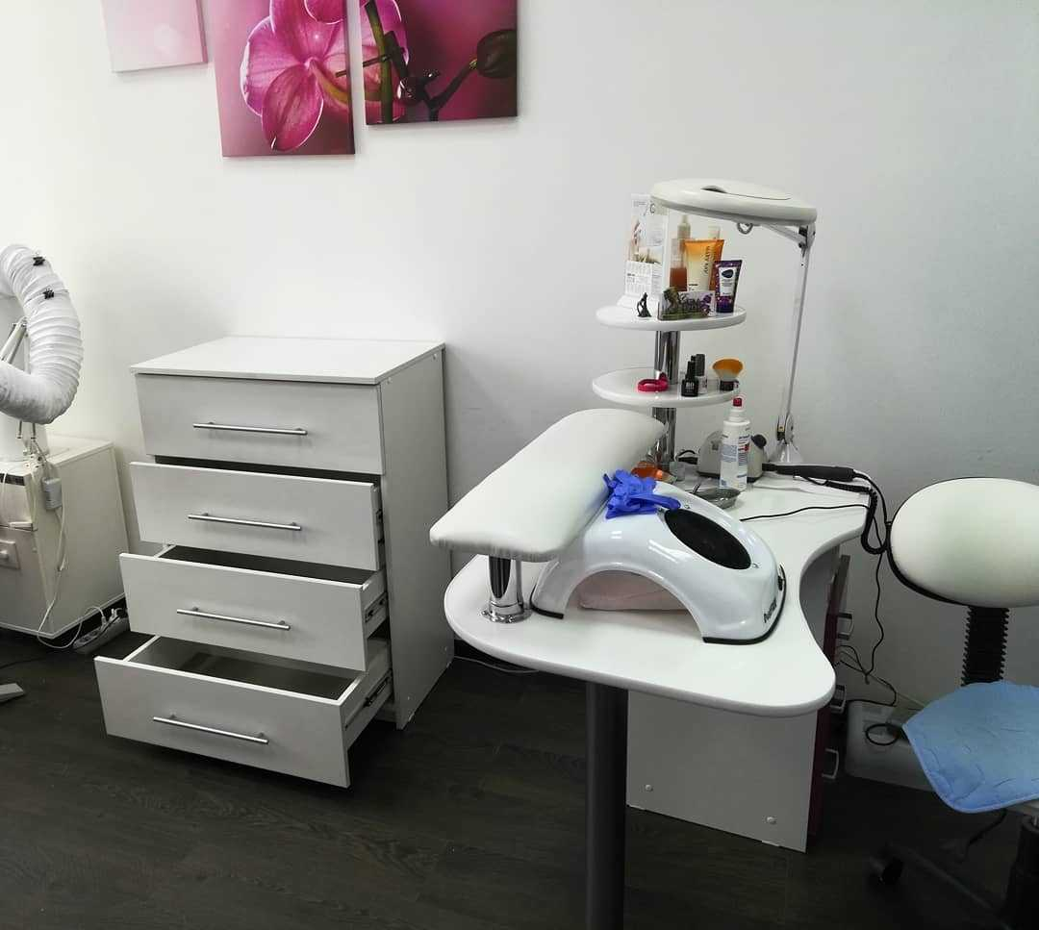
11-Mavzu: Manikyur xonasi uchun qo’yiladigan umumiy talablar
Birinchi taassurot eng turg‘undir. Muolajalar amalga oshiriladigan xona shinam va ozoda bo‘lishi kerak. Devor va mebellar ochiq ranglarda bo‘lgani ma’qul. Derazasi bor xonani tanlash tavsiya etiladi, ular nafaqat kerakli yorug‘likni ta’minlaydi, balki xonani amaliyotlar orasida shamollatishga imkon beradi.

Slide 2
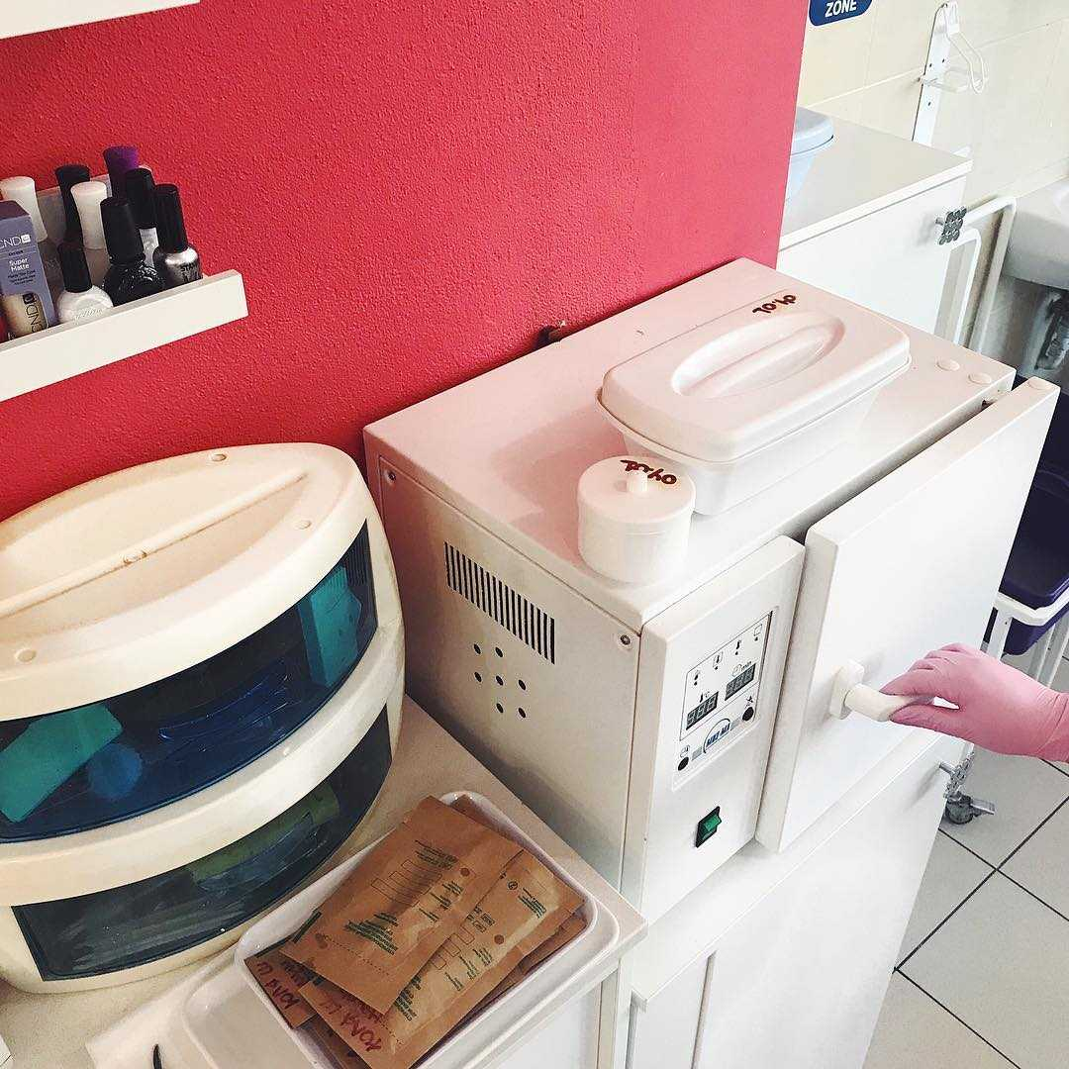
Uskunalar
Uskunalar – tirnoq salonining ajralmas qismi hisoblanadi. Eng muhimidan boshlaymiz – sterilizatsiya. Jiddiy masala jiddiy yondashuvni talab qiladi. Barcha turdagi bakteriyalar, viruslar, infeksiyalarni to‘liq tozalash uchun bir necha bosqichdan o‘tish kerak:
oldindan sterilizatsiya qilish;
sterilizatsiya qilish;
to‘g‘ri saqlash.

Slide 3
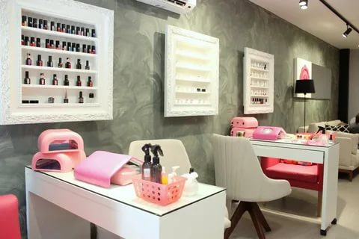
Har bir narsada ideallikni xohlar ekanmiz, asosiy uskunalar biz uchun yetarli bo‘lmaydi. Bundan tashqari, quyidagi uskunalarni sotib olishimiz mumkin:
Tirnoqlar ustida ishlaganda barcha zararli changlarni to‘playdigan ish stoli changyutgichi;
Ventilyator – issiq mavsumda qulay haroratni ta’minlaydi (ayniqsa, derazalar bo‘lmasa);
Xonadagi patogen viruslar, bakteriyalar va mikroblarni butunlay yo‘q qilishga yordam beradigan kvars chirog‘i.

Slide 4
Xavfsizlik
Qulaylik va foydali uskunalar – bu yaxshi, lekin asosiysi har doim usta va mijozning xavfsizligi bo‘lishi kerak. Har qanday ofisda sterilizatsiya uchun qurilmalar bilan bir qatorda bir martalik niqoblar, qo‘lqoplar, sirtqi dezinfeksiyalash vositalari bo‘lishi kerak. Mijozning qo‘llari uchun qo‘yilgan stend tez-tez yuvib ishlatilishi kerak.

Slide 5
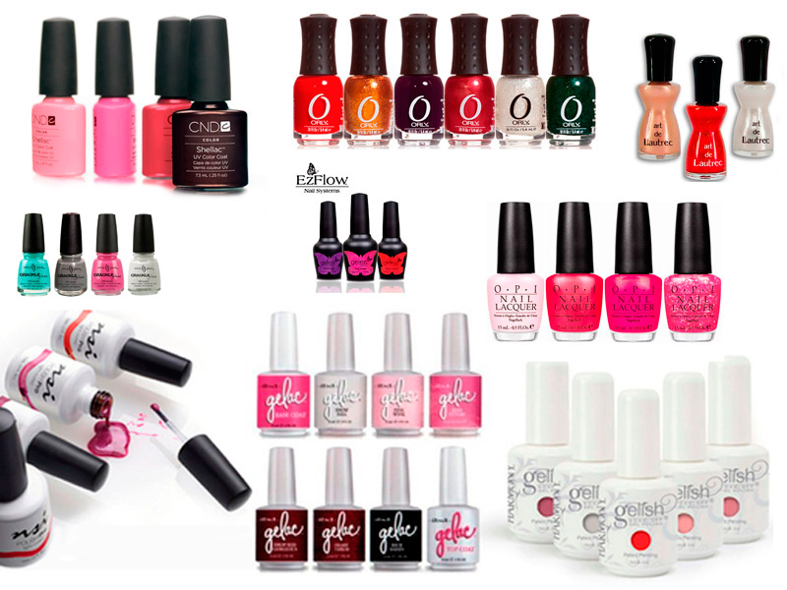
Sarflanadigan materiallar
Har qanday manikyur salonida qoplamalarning har xil turlaridan (gel, gel-lak, lak) bo‘lishi kerak. Mutaxassislar mijozlarga taklif qilishi mumkin bo‘lgan, o‘z ideal to‘plamlariga ega bo‘lishlari kerak. Ranglar va dizaynlarni namoyish qilish uchun palitralardan foydalaniladi.

